Slide 1
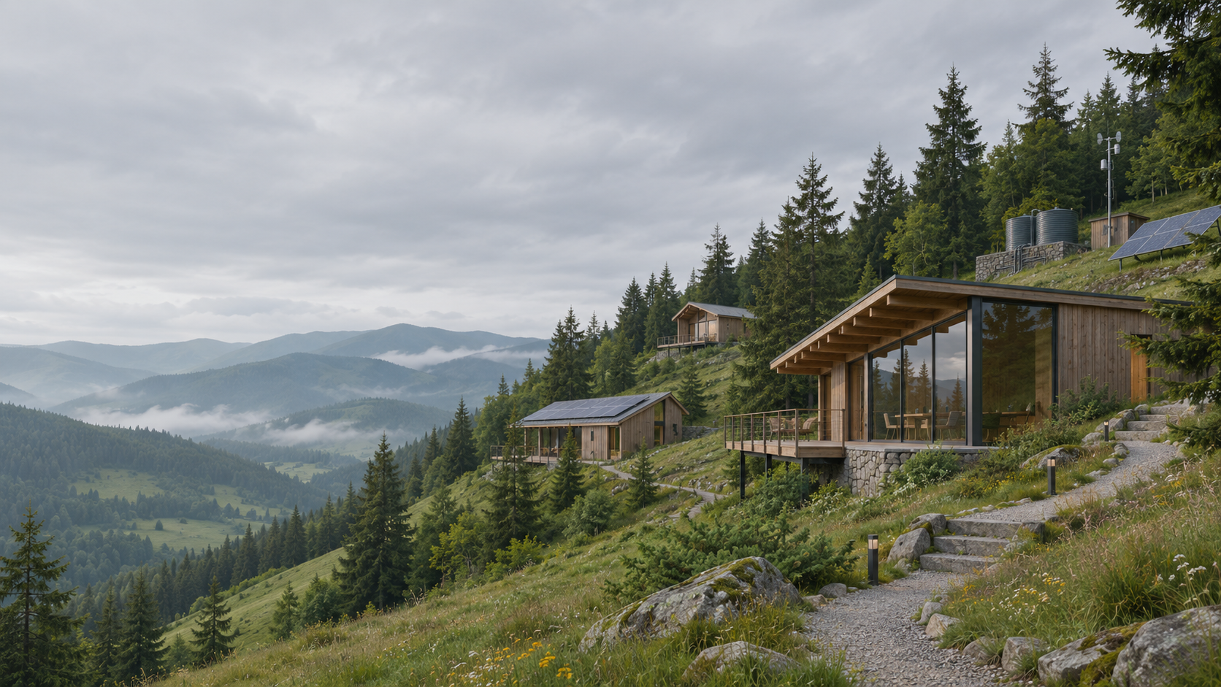
INVESTOR DECK · WORKING DRAFT
X-PORTAL
Digitale Arbeit.
Reale Orte.
Lernendes System.
Node001 wird der erste reale Proof of Concept des X-PORTAL-Gesamtsystems.
November 2026 · vertraulicher Diskussionsstand
Konzeptvisualisierung · keine finale Planung
Notes:
Cover. Fokus im Gespräch: X-PORTAL als Verbindung aus digitaler Wertschöpfung, realem Node und lernender Systemarchitektur.
[Sources]
- Internal: X-PORTAL Reference Architecture v0.4-WB1, 12.11.2026
- AI-generated concept image, OpenAI image generation, 12.11.2026
[/Sources]

Slide 2
X-PORTAL
Investor Deck · Working Draft
Die Investment-These
X-PORTAL verbindet heute bezahlte digitale Arbeit mit realen Nodes – und baut daraus schrittweise reproduzierbares Systemwissen.
HEUTE
ERSTER PHYSISCHER POC
SKALIERUNGSHYPOTHESE
Digitale Wertschöpfung
Reale Nodes
Lernendes System
Kundenprojekte schaffen Umsatz, Marktnähe und reale Problemsignale. Wiederkehrende Aufgaben können zu wiederverwendbaren KI-Lösungen werden.
Node001 verbindet Wohnen, Arbeiten, Services und autonome Infrastruktur. Der Standort muss als eigenes wirtschaftliches System tragfähig werden.
Betriebsdaten, Entscheidungen und Evidenz werden in Standards und Architektur zurückgeführt. Erst dadurch entsteht die Grundlage für weitere Nodes.
Disziplin: Node001 darf wirtschaftlich nicht davon abhängen, dass spätere Lizenz-, Genome- oder IP-Erlöse entstehen.
Vertraulicher Arbeitsstand · November 2026
02
Notes:
Die drei Blöcke nicht als drei getrennte Firmen erzählen. Die Logik ist: Arbeit erzeugt Umsatz und Lernsignale; Node001 validiert das physische System; daraus entsteht potenziell skalierbares Wissen.
[Sources]
- https://deploy-preview-5--xportal-vorschau.netlify.app/investoren
- Internal: X-PORTAL Reference Architecture v0.4-WB1, 12.11.2026
[/Sources]

Slide 3
X-PORTAL
Investor Deck · Working Draft
Heute werden die relevanten Systeme getrennt entwickelt
X-PORTAL setzt genau an dieser Trennung an – ohne zu behaupten, dass die Integration bereits bewiesen ist.
01
02
03
Digitale Arbeit
Lebens- & Arbeitsorte
Betrieb & Infrastruktur
Projekte, Freelancer, KI-Automatisierung und Remote Work werden primär als digitale Prozesse gedacht.
Gebäude, Gemeinschaft, Mobilität und Services werden meist als Immobilien- oder Hospitality-Thema behandelt.
Energie, Wasser, Wartung, Daten und Resilienz werden oft als technische Einzellösungen optimiert.
X-PORTAL integriert Mensch, physische Welt, Services, Organisation, Technologie und Wirtschaftlichkeit in einem lernenden System.
NODE001 = ERSTER REALER INTEGRATIONSTEST
Vertraulicher Arbeitsstand · November 2026
03
Notes:
Diese Folie formuliert kein extern belegtes Marktproblem, sondern die interne Systemthese. Im Investorengespräch als Hypothese darstellen, nicht als wissenschaftlich bewiesene Marktbehauptung.
[Sources]
- Internal: X-PORTAL Reference Architecture v0.4-WB1, 12.11.2026
[/Sources]

Slide 4
X-PORTAL
Investor Deck · Working Draft
Wie X-PORTAL funktionieren soll
Ein kontrollierter Kreislauf: reale Nutzung erzeugt Daten und Evidenz; Evidenz verbessert die nächste Entscheidung und später den nächsten Node.
Menschen
Arbeit & Services
Node
Betrieb & Daten
Lernen
Nächster Node
Bedürfnisse
Rollen
Feedback
Projekte
Wohnen
Leistungen
Gebäude
Infrastruktur
Organisation
Monitoring
Kosten
Nutzung
Evidenz
Entscheidungen
Standards
konfigurieren
validieren
anpassen
Reference Architecture + Genome
Prinzipien · Schnittstellen · Datenmodell · Entscheidungsregeln · Standards · Evidenz
Wichtig: Das Genome ist erst dann belastbar, wenn Node001 reale Evidenz erzeugt und Node002 zeigt, dass Wissen tatsächlich wiederverwendbar ist.
Vertraulicher Arbeitsstand · November 2026
04
Notes:
Die Grafik zeigt die Kernlogik der Reference Architecture. Nicht als fertige Plattform verkaufen. Der Replikationsbeweis kommt erst mit einem späteren Node.
[Sources]
- Internal: X-PORTAL Reference Architecture v0.4-WB1, 12.11.2026
[/Sources]

Slide 5
X-PORTAL
Investor Deck · Working Draft
Wie X-PORTAL Geld verdienen soll
Vier Erlösstufen – mit unterschiedlichem Reifegrad und bewusst getrennten Nachweisen.
01 · HEUTE
02 · IN ENTWICKLUNG
03 · NODE001
04 · SPÄTER
Kundenprojekte
Technologielösungen
Nutzung & Services
System-Skalierung
Bezahlte Leistungen für Unternehmen. Sie liefern Umsatz, Marktfeedback und reale Anwendungsfälle.
Wiederkehrende Aufgaben als wiederverwendbare Lösungen: zuerst KI, später Robotik, Drohnen, Mechanik.
Wohnen/Aufenthalt, Miete bzw. geeignete Nutzungsmodelle sowie Leistungen vor Ort. Produktmix wird validiert.
Betrieb, Technologie, Standards oder Partnerschaftsmodelle – erst nach nachgewiesener Reproduzierbarkeit.
Kernregel
Node001 muss aus realer Nutzung wirtschaftlich tragfähig werden. Künftige IP-/Genome-Erlöse sind Upside – kein Rettungsanker im Base Case.
Vertraulicher Arbeitsstand · November 2026
05
Notes:
Auf der aktuellen Investorenseite werden Kundenprojekte, eigene KI-Agenten und Nodes als Erlösbausteine beschrieben. Die Folie ordnet diese Bausteine nach Reifegrad und ergänzt die Disziplin, dass Node001 eigenständig tragfähig sein muss.
[Sources]
- https://deploy-preview-5--xportal-vorschau.netlify.app/investoren
- Internal: X-PORTAL Reference Architecture v0.4-WB1, 12.11.2026
[/Sources]

Slide 6
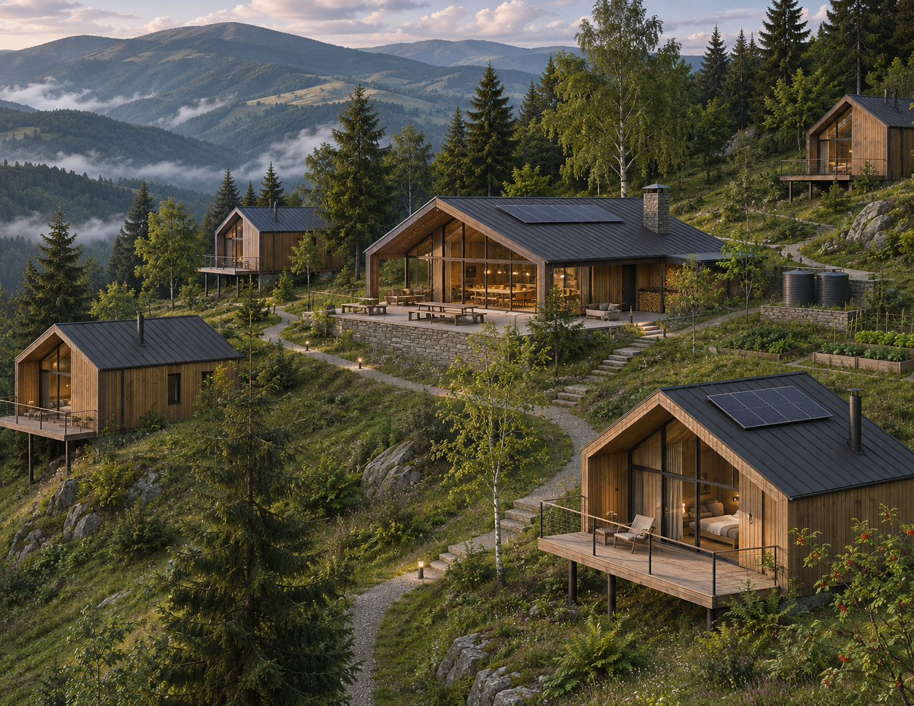
X-PORTAL
Investor Deck · Working Draft
Node001: erster realer Proof of Concept
Karpatenregion, Westukraine · der Standort soll nicht nur ein Bauprojekt, sondern das gesamte X-PORTAL-System unter realen Bedingungen testen.
H1
Human Value
Erzeugt das Gesamtsystem messbaren Nutzen für relevante Nutzerrollen?
H2
Autarkie & Resilienz
Erreichen kritische Funktionen definierte Autonomie- und Ausfallziele?
H3
Operational Viability
Lassen sich Services und Technik zuverlässig betreiben?
H4
Economic Viability
Trägt das reale Verhältnis aus CAPEX, OPEX, Erlösen und Nutzung?
H5/H6
Digital & AI Value
Verbessern Daten, digitale Repräsentation und KI ausgewählte Entscheidungen/Prozesse?
H7/H8
Learning & Replicability
Werden Erfahrungen in bessere Standards überführt und später wiederverwendbar?
Konzeptvisualisierung · keine finale Planung
Vertraulicher Arbeitsstand · November 2026
06
Notes:
Node001 wird bewusst als PoC des Gesamtsystems eingeordnet. Exakte Standort- und Flächendetails bleiben in dieser Arbeitsfassung außen vor und gehören später in die Due-Diligence-Unterlagen.
[Sources]
- Internal: X-PORTAL Reference Architecture v0.4-WB1, 12.11.2026
- AI-generated concept image, OpenAI image generation, 12.11.2026
[/Sources]

Slide 7
X-PORTAL
Investor Deck · Working Draft
Bauphasen: Container für den Anfang, danach richtige Häuser
Was die Visualisierungen zeigen, ist das Ziel. Der Weg dorthin hat drei Phasen, jede erst nach den Gates.
P0
P1
P2
Container als Übergang
Holzhäuser & Kommunalgebäude
Ausbau nach Nachfrage
Wohncontainer für Team und Bauarbeiter auf der Fläche, die zuletzt bebaut wird. Kein Produkt für Käufer.
Holzhäuser in Teilen, vor Ort montiert. Zuerst das Kommunalgebäude, dann Häuser für Siedler, Mieter und Team.
Weitere Häuser, bis das Grundstück voll ist. Container gehen zurück; die Übergangsfläche wird zuletzt bebaut.
Hausgröße, Preis je Haus und Kostenband je Phase kommen aus dem parametrischen Business Case.
CONTAINER = ÜBERGANG · HÄUSER = PRODUKT
Vertraulicher Arbeitsstand · November 2026
07

Slide 8
X-PORTAL
Investor Deck · Working Draft
Stand heute: reale Substanz – aber zentrale Nachweise fehlen noch
Die Investor Story soll sichtbar zwischen vorhanden, in Arbeit und offen unterscheiden.
Vorhanden
In Arbeit
Zu validieren
Plattform x-portal.eu mit KI-Matching und Freelancer-Profilen
Geologie und Lageplan für Node001
Baukosten, Preis- und Produktmodell
Warteliste für Node001
Rechtliche Prüfung von Website und Verkaufs-/Nutzungsmodell
Finanzierung des ersten Bauabschnitts
Grundstück für Node001 gesichert
Erste eigene KI-Agenten
Nachfrage, Auslastung und Cost-to-Serve
Reference Architecture v0.4 als Arbeitsbaseline
Node001 System Architecture und parametrischer Business Case
Daten-/Betriebsarchitektur zwischen Standorten und Organisation
Stand: November 2026 · Künftige Meilensteine sind Ziele, keine Zusagen.
Vertraulicher Arbeitsstand · November 2026
08
Notes:
Wichtig für Glaubwürdigkeit: Offenheit über nicht gelöste Punkte. Die drei ersten Vorhanden/In-Arbeit/Offen-Gruppen basieren auf Romans aktueller Investorenseite; Reference Architecture und Business Case ergänzen den neuesten internen Stand.
[Sources]
- https://deploy-preview-5--xportal-vorschau.netlify.app/investoren
- Internal: X-PORTAL Reference Architecture v0.4-WB1, 12.11.2026
[/Sources]

Slide 9
X-PORTAL
Investor Deck · Working Draft
Erst belegen, dann ausbauen
Die Roadmap wird als Risikoabbau erzählt – nicht als Reihe bereits zugesagter Termine.
01
Marktnachweis
Bezahlte Projekte, Zahlungsbereitschaft, wiederkehrende Probleme
02
Site Truth
Geologie, Zugang, Wasser, technische Basis und Kostenband
03
Product & Economics
Produktmix, Services, CAPEX/OPEX, Erlös- und Sensitivitätsmodell
04
Financing & Permissions
Struktur, Finanzierung, rechtliche/behördliche Freigaben
05
Build & Operate
Ersten sinnvollen Bauabschnitt umsetzen, betreiben und messen
06
Learn & Replicate
Evidenz in Standards/Genome überführen; Node002 als Replikationstest
nur nach technischen, wirtschaftlichen und finanziellen Gates
BAUBEGINN 2027 · ZIEL
Vertraulicher Arbeitsstand · November 2026
09
Notes:
Diese Roadmap ersetzt die zu konkrete öffentliche Jan-2027-Logik durch Gate-basierte Entwicklung. Der Baubeginn 2027 bleibt als Ziel, nicht als Zusage.
[Sources]
- https://deploy-preview-5--xportal-vorschau.netlify.app/investoren
- Internal: X-PORTAL Reference Architecture v0.4-WB1, 12.11.2026
[/Sources]

Slide 10
X-PORTAL
Investor Deck · Working Draft
Führung nach St. Galler Modell
Drei Ebenen oben, darunter die operative Tiefe: jede kritische Funktion ist bis auf Werkzeug, Person und Reserve geplant.
01
Normativ
02
Strategisch
03
Operativ
Vision, Prinzipien, Entscheidungsrechte, Change Requests
Erlösstufen, Investment Cases, Bauphasen, Genome
Node001 mit Gates, Prozesse, Register, Betrieb oben
F01
Wärme
F03
Wasser
F07
Zufahrt & Schnee
Holzofen → Brennholz → Axt oder Säge → Reserve
Quelle → Pumpe → Tank → Filter → Boiler
Räumvertrag für die Auffahrt, Schaufeln, Streugut, Vorrat
Zwölf Funktionsketten mit Preis, Quelle, Person, Wartung und Status · Annahmen werden im ersten Winter gemessen
Vertraulicher Arbeitsstand · November 2026
10

Slide 11
X-PORTAL
Investor Deck · Working Draft
Langfristige Wertthese: mehr als ein physischer Standort
Der zusätzliche System-/IP-Wert ist plausibel – aber aktuell noch Hypothese und muss durch Betrieb und Replikation verdient werden.
Physical Assets
Operational Knowledge
Data & Evidence
Standards & Technology
X-PORTAL Genome
+
+
+
+
reale Standorte
Betrieb & Prozesse
Messdaten & Entscheidungen
Schnittstellen, Software, KI
reproduzierbare Systemlogik
Was davon wirklich defensibel wird
Nicht die einzelnen Technologien sind der Burggraben. Potenzieller Vorteil entsteht aus der validierten Kombination, der Evidenzbasis und der Fähigkeit, einen nächsten Node schneller, besser oder risikoärmer zu entwickeln.
Beweismaßstab: Node002 muss zeigen, dass aus Node001 tatsächlich wiederverwendbarer Wert entstanden ist.
Vertraulicher Arbeitsstand · November 2026
11
Notes:
Diese Folie verhindert Übertreibung des IP-/Plattformcharakters. Genome, Daten und Standards sind nur dann wertvoll, wenn sie nachweisbar Zeit, Kosten, Risiko oder Betriebsqualität verbessern.
[Sources]
- Internal: X-PORTAL Reference Architecture v0.4-WB1, 12.11.2026
[/Sources]

Slide 12
X-PORTAL
Investor Deck · Working Draft
Was skaliert – und was bewusst lokal bleibt
X-PORTAL reproduziert Systemlogik, nicht identische Gebäude oder dieselben Services an jedem Ort.
Wiederverwendbar
Standortabhängig
Architekturprinzipien
Grundstück, Topografie, Geologie
Requirements- & Traceability-Logik
Klima, Wasser und Ressourcen
Schnittstellen & Datenmodell
Recht & Genehmigungen
Entscheidungsregeln
Markt und Zielgruppen
Lern- und Change-Mechanismus
Produkt- & Service-Mix
validierte Standards
Gebäudeform und lokale Ausprägung
Genome = Regeln für Vererbung, Konfiguration und Anpassung – nicht ein Baukasten fertiger Lösungen.
Vertraulicher Arbeitsstand · November 2026
12
Notes:
Diese Trennung ist zentral für die Genome-Logik. Sie schützt vor dem Fehler, lokale Lösungen aus Beregniza später zu universellen Standards zu erklären.
[Sources]
- Internal: X-PORTAL Reference Architecture v0.4-WB1, 12.11.2026
[/Sources]

Slide 13
X-PORTAL
Investor Deck · Working Draft
Kapital: zwei unterschiedliche Investment Cases
Company und Node001 haben andere Risiken, Cashflows und Zeithorizonte. Sie sollten wirtschaftlich und rechtlich getrennt bewertet werden.
DIGITALES / ORGANISATORISCHES SYSTEM
PHYSISCHER POC
X-PORTAL Company
Node001
Kapital für Plattform, Lieferteam, wiederverwendbare KI-Lösungen sowie System-/Architekturentwicklung.
Ertragslogik: Kundenprojekte → wiederverwendbare Lösungen → später potenziell systembezogene Erlöse.
Finanzierungslogik: Pre-Seed / Equity-ähnlich – konkrete Struktur und Meilensteine noch festzulegen.
Kapital für physischen ersten Standort: Infrastruktur, ersten sinnvollen Bauabschnitt und Betriebsfähigkeit.
Ertragslogik: Nutzung, Miete bzw. geeignetes Eigentums-/Nutzungsmodell und Services vor Ort.
Finanzierungslogik: eigenständiger Project-/Asset-Case – genaue Struktur nach Kosten-, Rechts- und Nachfrageprüfung.
Empfehlung: getrennte Investment Cases – gemeinsame strategische Story.
Vertraulicher Arbeitsstand · November 2026
13
Notes:
Romans Investorenseite nennt bereits zwei Kapitalwege. Diese Folie schärft die Trennung. Keine rechtliche Struktur als beschlossen darstellen; sie ist noch zu validieren.
[Sources]
- https://deploy-preview-5--xportal-vorschau.netlify.app/investoren
- Internal: X-PORTAL Reference Architecture v0.4-WB1, 12.11.2026
[/Sources]

Slide 14
X-PORTAL
Investor Deck · Working Draft
Was Kapital jetzt freischalten soll
Nicht maximal bauen – sondern die Unsicherheiten beseitigen, die den nächsten belastbaren Investmententscheid verhindern.
01
Site & Engineering
02
Product & Market
03
Economic Model
Geologie, Wasser, Zugang, Basis of Design, Kostenband
Nutzerrollen, Produktmix, Zahlungsbereitschaft, Serviceumfang
CAPEX/OPEX, Erlöse, Cost-to-Serve, Sensitivitäten
04
Legal & Structure
05
Minimum Viable Node
06
Digital & Operations
Genehmigungen, Verkaufs-/Nutzungsmodell, Investmentstruktur
erster sinnvoller Bauabschnitt + kritische Infrastruktur
Assetregister, Datenmodell, Monitoring, Service- und Lernprozesse
Investment-Readiness-Gate: belastbares Kostenband · validiertes Revenue Model · rechtliche Struktur · messbare Meilensteine · klarer Kapitalbedarf
Vertraulicher Arbeitsstand · November 2026
14
Notes:
Beträge sind bewusst noch nicht eingetragen. Sie gehören erst hinein, wenn der parametrische Business Case und der erste Kostenplan belastbar genug sind.
[Sources]
- Internal: X-PORTAL Reference Architecture v0.4-WB1, 12.11.2026
[/Sources]

Slide 15
X-PORTAL
Investor Deck · Working Draft
Nächster Schritt: aus der Story einen investierbaren Case machen
Die Architektur steht als Arbeitsbaseline. Jetzt müssen Node001 und die Finanzierung quantitativ und rechtlich belastbar werden.
Aktuelles operatives Team
Vor externem Versand finalisieren
RD
Roman Dering
→
vollständige Founder-/Ownership-/Governance-Darstellung
Produkt & Projekt
→
Node001 Produkt- und Revenue Model
PJ
Pavel J.
Lead Developer
→
parametrischer Business Case + Kapitalbedarf
Nazar D.
→
Investmentstruktur Company vs. Node001
ND
Architekt · Nodes
→
Investor Ask + belastbare Meilensteine
Gespräch statt Übererklärung
Die öffentliche Seite soll qualifizierte Neugier erzeugen. Dieses Deck vertieft die Logik – Due-Diligence-Unterlagen liefern später die technischen, rechtlichen und standortspezifischen Details.
Kein öffentliches Angebot von Wertpapieren, Vermögensanlagen oder Kryptowerten; keine Anlageberatung.
Vertraulicher Arbeitsstand · November 2026
15
Notes:
Teamdarstellung folgt der aktuellen Investorenseite. Für die finale Investorenversion muss die Founder-/Ownership-/Governance-Story vollständig sein. Das ist ein wichtiger Due-Diligence-Punkt.
[Sources]
- https://deploy-preview-5--xportal-vorschau.netlify.app/investoren
- Internal: X-PORTAL Reference Architecture v0.4-WB1, 12.11.2026
[/Sources]

